Slide 1
Escalado no métrico

Slide 2
Escalado no métrico
En los problemas de escalado no métrico se parte de una matriz de diferencias o disimilitudes entre objetos que se ha obtenido generalmente por consultas a jueces, o a partir de procedimientos de ordenación de los elementos.
Por ejemplo, el escalado no métrico se ha aplicado para:
Estudiar las semejanzas entre las actitudes, preferencias o percepciones de personas sobre asuntos políticos o sociales.
Evaluar las preferencias respecto a productos y servicios en marketing y en calidad.

Slide 3

Escalado no métrico
Los valores de una tabla de similaridades o distancias se obtienen habitualmente por alguno de los procedimientos siguientes:
Estimación directa. Un juez, o un conjunto de jueces, estiman directamente las distancias entre los elementos. Una escala muy utilizada es la escala $0−100$, de manera que la distancia o disimilaridad entre un elemento y sí mismo sea cero y la distancia entre dos elementos distintos refleje la percepción de sus diferencias. Con $n$ elementos esto requiere $n(n − 1)/2$evaluaciones.

Slide 4

Escalado no métrico
Los valores de una tabla de similaridades o distancias se obtienen habitualmente por alguno de los procedimientos siguientes:
Estimación de rangos. Se selecciona un elemento y se pide al juez, o grupo de jueces, que ordene los $n−1$ restantes por mayor o menor proximidad al seleccionado. A continuación se selecciona el siguiente y se ordenan los $n − 2$ restantes, y así sucesivamente. Existen algoritmos de cálculo que transforman estas ordenaciones en una matriz de distancias.

Slide 5

Escalado no métrico
Los valores de una tabla de similaridades o distancias se obtienen habitualmente por alguno de los procedimientos siguientes:
Rangos por pares. Se presentan al juez los $n(n − 1)/2$pares posibles y se le pide que los ordene de mayor a menor distancia. Por ejemplo, con cuatro objetos supongamos que se obtienen los resultados en orden de distancia: (3,4), (2,3), (2,4), (1,4), (1,2) y (1,3). Entonces, los más próximos son los objetos 3 y 4, y a esta pareja se le asigna el rango 1. A la pareja siguiente, (2,3), se le asigna rango 2 y así sucesivamente hasta la pareja de los elementos más alejados, el 1 y el 3, que reciben rango $n(n − 1)/2$, que en este caso es 6. A continuación se calcula un rango medio para cada objeto, promediando los rangos de los pares donde aparece. Por ejemplo, el objeto 1 aparece en pares que tienen rango 4, 5 y 6, con lo que el rango del objeto 1 es:
$$rango\left(1\right)=\frac{4+5+6}{3}=5$$

Slide 6

Escalado no métrico
Los valores de una tabla de similaridades o distancias se obtienen habitualmente por alguno de los procedimientos siguientes:
Rangos por pares. Igualmente obtenemos que:
$$rango\left(2\right)=\frac{2+3+5}{3}=3$$
Y los demás $rango\left(3\right)=3$ y $rango\left(4\right)=2.7$
Las diferencias entre los rangos se toman ahora como medidas de distancia entre los objetos.

Slide 7

Escalado no métrico
Se supone que la matriz de similaridades está relacionada con una matriz de distancias, pero de una manera compleja.
Es decir, se acepta que los jueces utilicen en las valoraciones ciertas variables o dimensiones, pero los datos incluyen elementos de error y variabilidad personal.
Por tanto, las variables que explican las similitudes entre los elementos comparados determinarán una distancias euclídeas entre ellos, $d_{ij}$, que están relacionadas con las similitudes dadas, $δ_{ij}$, mediante una función desconocida:
$$δ_{ij}=f\left(d_{ij}\right)$$

Slide 8

Escalado no métrico
Las similitudes están relacionadas con las distancias euclídeas mediante:
$$δ_{ij}=f\left(d_{ij}\right)$$
La única condición que se impone es que $f$ sea una función monótona, es decir:
$$δ_{ij}>δ_{ih}⟺d_{ij}>d_{ih}$$

Slide 9

Escalado no métrico
El objetivo que se pretende es encontrar unas coordenadas (usualmente se selecciona $r=2$para ver gráficamente) que sean capaces de reproducir estas distancias a partir únicamente de la condición de monotonía.
Para ello hay que definir:
Un criterio de bondad del ajuste que sea invariante ante transformaciones monótonas de los datos.
Un algoritmo para obtener las coordenadas, optimizando el criterio establecido.

Slide 10

Construcción de las coordenadas principales
Para ello el método usual es el algoritmo de Shepard-Kruskal:
Usar el MDS métrico en la matriz de disimilaridades D para obtener un conjunto inicial de coordenadas principales.
Calcular las distancias euclídeas entre las coordenadas obtenidas.
Hacer una regresión entre los valores de las distancias euclídeas y las disimilaridades, teniendo en cuenta la restricción de monotonicidad.
Comparar las distancias euclídeas originales con los valores predichos ${\hat{d}}_{ij}$ usando la regresión anterior, con el método STRESS:
$$STRESS=\frac{\sum_{i<j}{{\left(δ_{ij}^{2}−{\hat{d}}_{ij}\right)}^{2}}}{\sum_{i<j}{δ_{ij}^{2}}}$$
Remplazar las distancias euclídeas originales con las predichas y repetir el proceso a partir del punto (3) hasta que el valor de STRESS sea muy pequeño.

Slide 11
Ejemplo II
Vamos a considerar un conjunto de datos que muestra la cantidad de veces que 15 congresistas de Nueva Jersey votaron de manera diferente en la Cámara de Representantes sobre 19 proyectos de ley ambientales.
Las abstenciones no se registran.
La pregunta es si las afiliaciones de los partidos se pueden detectar en los datos.

Slide 12
Ejemplo II
Aplicamos un escalamiento no métrico al comportamiento de votación que se muestra en el conjunto de datos.
Un gráfico bidimensional del resultado nos ayudaría a comprender si el comportamiento de votación es similar al objetivo de los partidos.
La respuesta es que sí, aunque hay más variación entre los republicanos.
El comportamiento de votación de uno de los republicanos (Rinaldo) parece estar más cerca de sus colegas demócratas que del comportamiento de votación de otros republicanos.

Slide 13
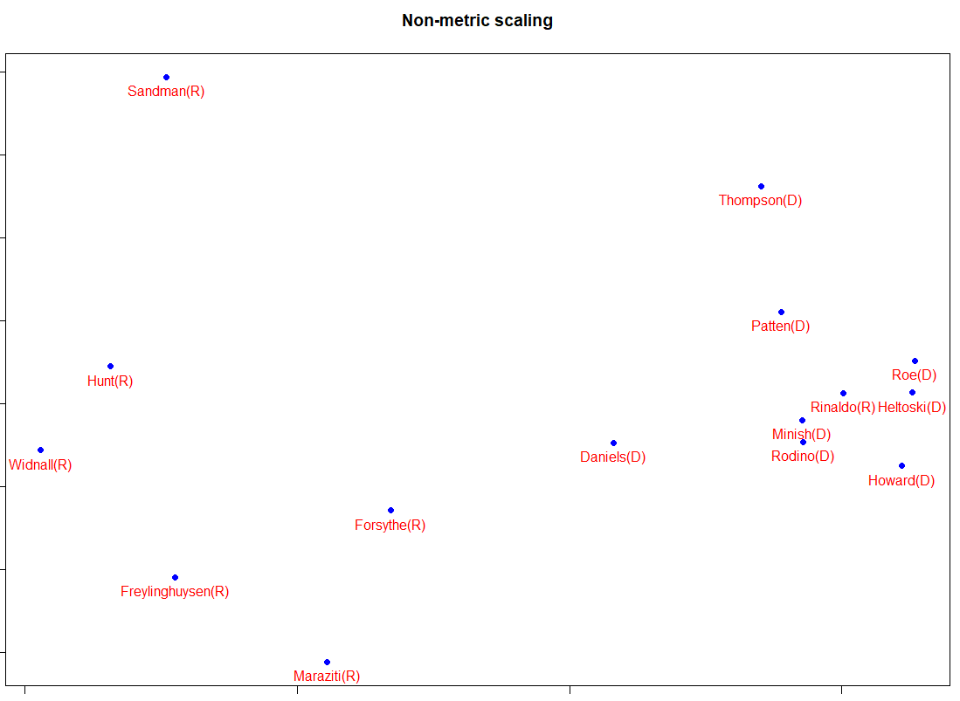
Ejemplo II

